Slide 1


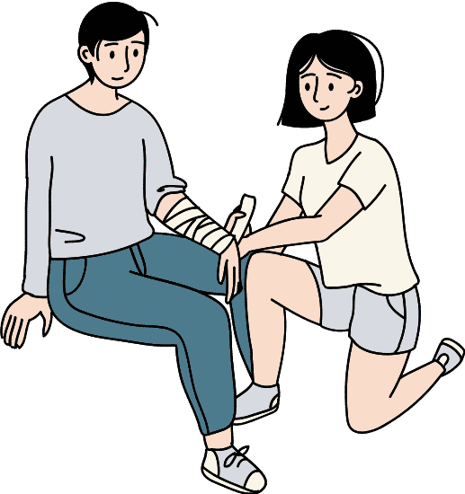
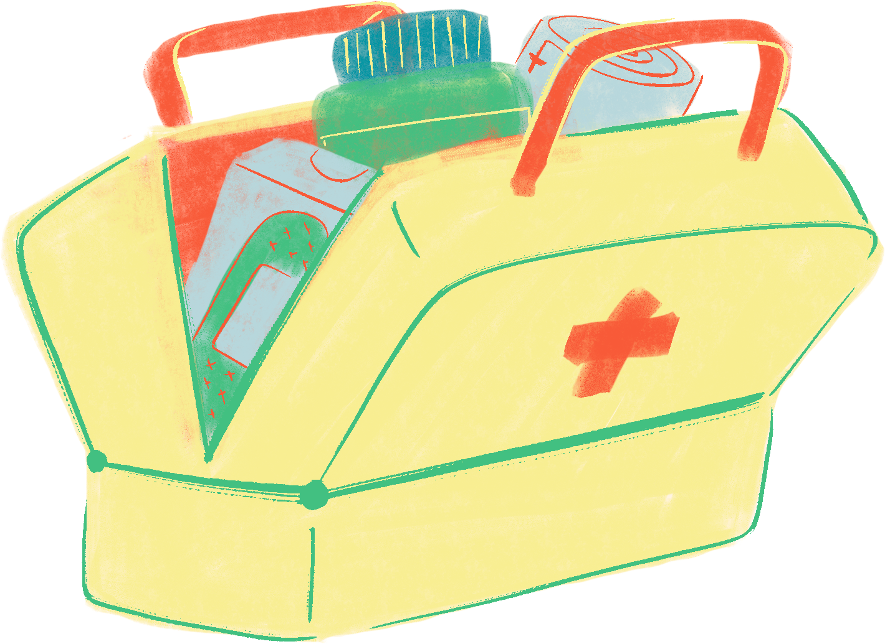

İLK YARDIM
İLK YARDIM BİLMEK
HAYAT KURTARIR.
SEN DE ÖĞREN!

Slide 2
İLK YARDIM ve ÇOCUKLAR
Unutmayın!
İlk yardım bilgilerini öğrenmek çok değerlidir. Ancak bir acil durumda yanınızda bir yetişkin varsa öncelikle onların müdahale etmesine izin vermelisiniz. Siz bildiklerinizi onlarla paylaşabilirsiniz ama uygulama konusunda yalnız ve emin olmadıkça müdahil olmamanız çok önemlidir.

Slide 3
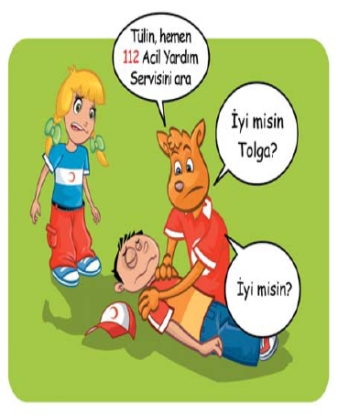
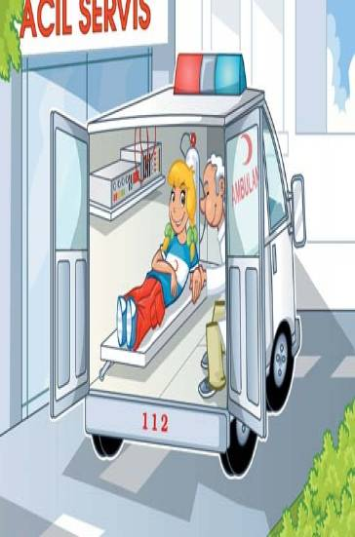
İLK YARDIM VE ACİL TEDAVİ
İlk Yardım
Acil Tedavi
Olay yerinde,
Eldeki olanaklar kullanılarak, ilâçsız yapılan uygulamadır.
Ambulans / sağlık kuruluşunda,
İlâç / tıbbî malzemelerle yapılan uygulamadır.
Notes:
1) Öğrencilere öncelikle “İlk Yardım” ve “Acil Tedavi” kavramları arasındaki farkın ne olabileceği konusunda söz hakkı verilir.
2) Öğrencilerin fikirleri alındıktan sonra iki kavramın açıklamaları gösterilir.

Slide 4




İlk Yardımın Öncelikli Amaçları
Hasta/yaralının yaşamsal fonksiyonlarını sürdürmek
Solunum, dolaşım ve bilinç gibi hayati sistemlerin devamlılığını sağlayarak kişinin hayatta kalmasını güvence altına almak.
Durumunun kötüleşmesini önlemek
Kanamanın artmasını, şok gelişimini ya da mevcut yaralanmanın ilerleyerek daha ciddi sonuçlara yol açmasını engellemek.
İyileşmesini kolaylaştırmak
Doğru pozisyon verme, uygun bandaj uygulama veya sakinleştirme gibi destekleyici önlemlerle tedavi sürecine katkıda bulunmak ve tıbbi yardım gelene kadar süreci kolaylaştırmak.
Notes:
1) Öğrencilere ilk yardımın öncelikli amaçlarının ne olabileceği konusunda söz hakkı verilir.
2) Daha sonra amaçlar tek tek açılarak gösterilir. Üzerine konuşulur.

Slide 5
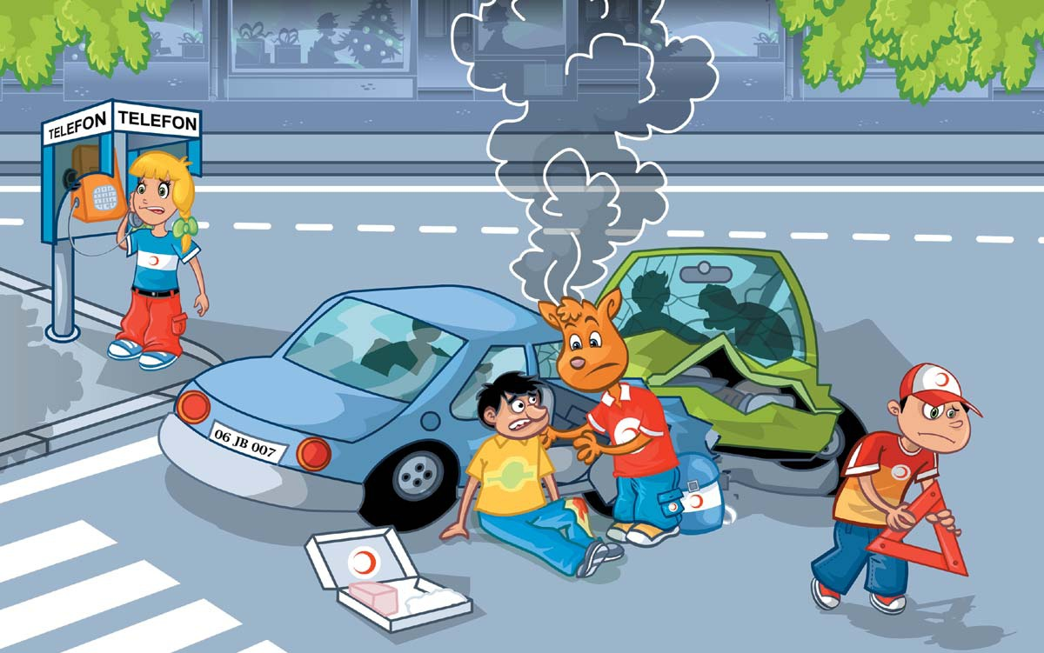
İLK YARDIM TEMEL UYGULAMALARI
Bu görselde neler oluyor? Gözünüze neler çarpıyor?
Notes:
1) Öğrencilere bu resimde neler olduğunu ve gözlerine nelerin çarptıkları sorulur.
Şapkalı çocuk olayın yaşandığı yerin yakınına bir reflektör koymaktadır. (Koruma)
Sarı saçlı kız telefonla 1-1-2 Acil Yardım Servisini aramaktadır. (Bildirme)
Başka biri kazazedenin yanındadır ve yanında ilk yardım çantası bulunmaktadır. (Kurtarma)

Slide 6
İLK YARDIM TEMEL UYGULAMALARI
K-?
B-?
K-?
Notes:
1) Öğrencilere “k-b-k” nın açılımı sorulur. Önceki sayfadaki görsele dikkat çekilir.
2) (Koruma-Bildirme-Kurtarma)

Slide 7
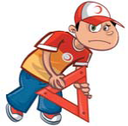
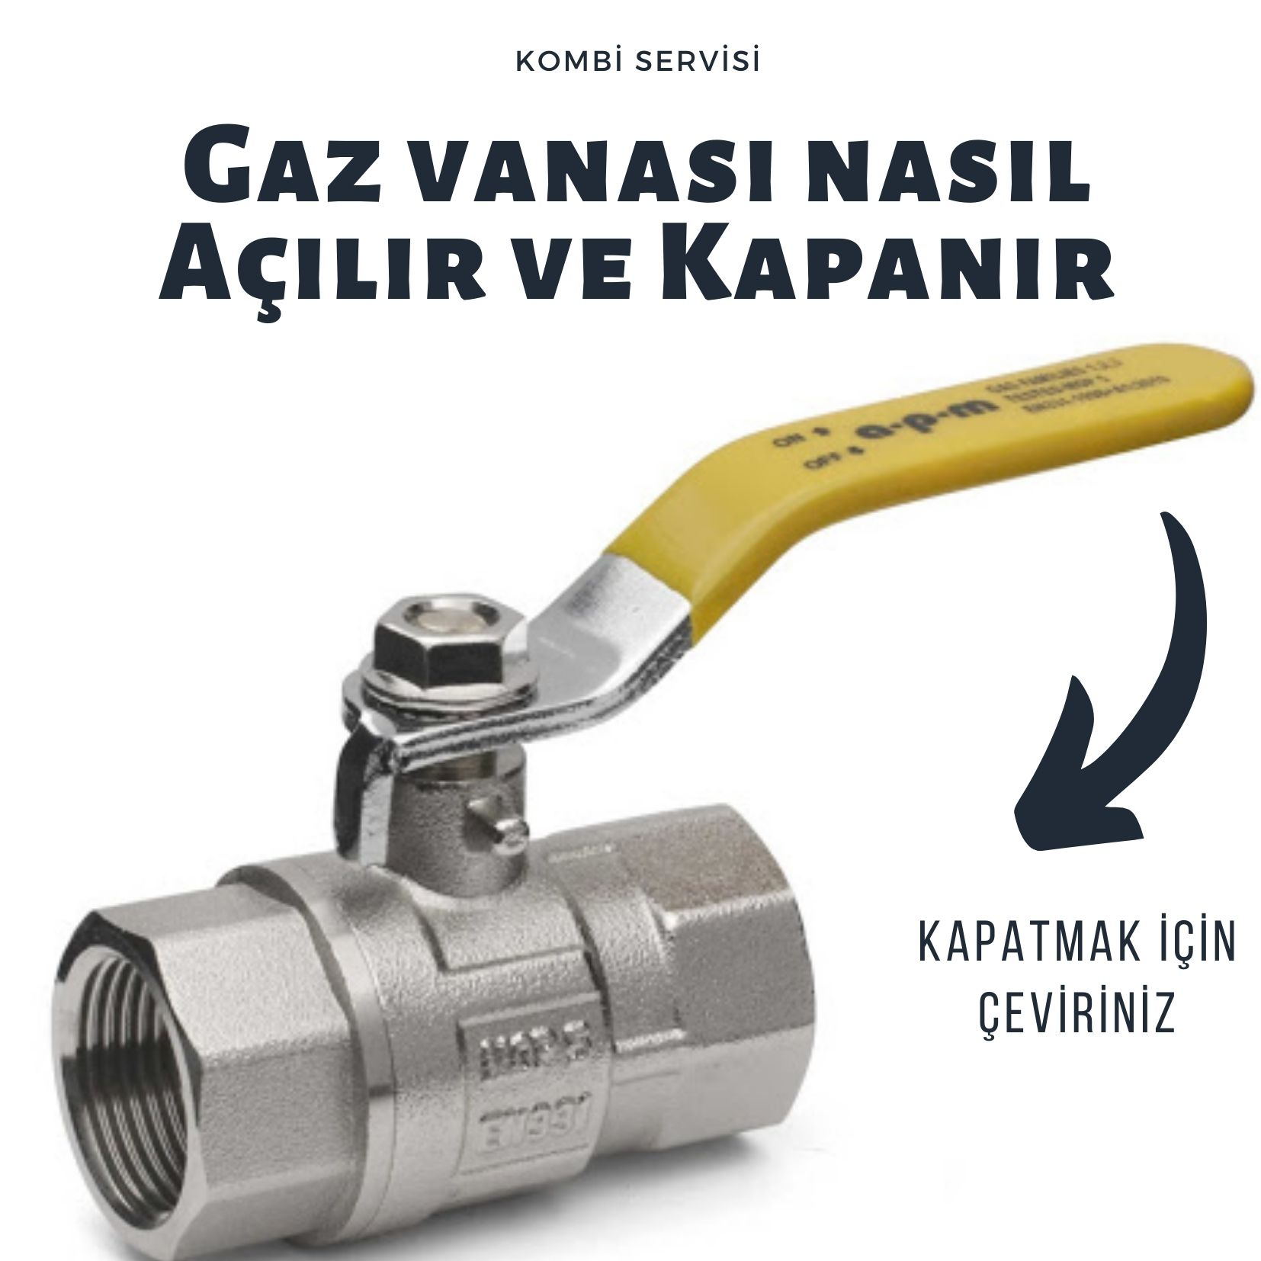
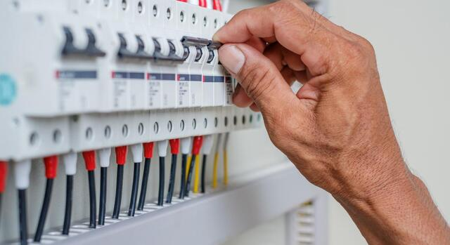
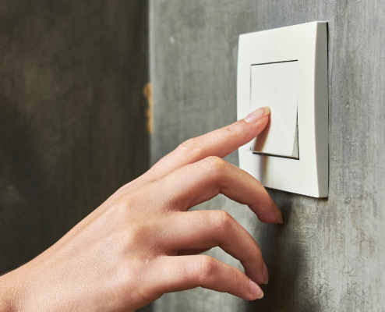
K” KORUMA
Olay yerinde güvenli bir çevre oluşturmaktır.
Trafik kazasında, reflektör yerleştirelim.
Gaz zehirlenmesinde gaz vanasını kapatalım, odayı havalandıralım.
Kıvılcım çıkartacak çakmak, elektrik düğmesi gibi aletleri kullanmayalım.
Elektrik çarpmasında elektrik şalterini kapatalım.
Notes:
Her madde tek tek açılarak üzerine konuşulur.

Slide 8
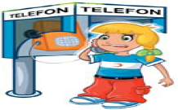
“B” BİLDİRME
İLK YARDIMDA HABER VERİLECEK TELEFON NUMARASI 1-1-2 ACİL YARDIM SERVİSİDİR.
1-1-2’yi aradığımızda vermemiz gereken bilgiler nelerdir?
Kimliğimizi ve hangi numaradan aradığımızı
Olayın olduğu yerin tam adresini
Olayın ne olduğunu (yangın, kaza, zehirlenme)
Hasta / yaralıların sayısı ve genel durumunu
Notes:
1) Öğrencilere 1-1-2’yi aradığımızda vermemiz gereken bilgilerin neler olduğu sorulur.
2) Öğrencilerden cevaplar alındıktan sonra cevaplar tek tek açılıp gösterilir.

Slide 9
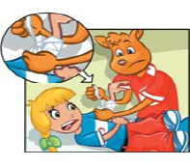
“K” KURTARMA
Hasta / yaralılara olay yerinde hızla ama sakin bir şekilde ilk yardım müdahalesi yapılmasıdır.
Hasta / yaralıların yaşam bulgularını değerlendirelim (bilinç): Kişinin bilincini, solunumunu ve dolaşımını kontrol ederek hayati fonksiyonlarının devam edip etmediğini anlayalım.
Hasta / yaralının korku ve endişelerini giderelim: Panik ve stresin sağlık durumunu olumsuz etkilememesi için sakin ve güven verici bir iletişim kuralım.
Çevredekileri organize edelim: Olay yerindekilere 1-1-2’yi arama, yol açma, meraklı kalabalığı uzaklaştırma ve gerekli malzemeleri getirme gibi görevler vererek yardımı hızlı ve düzenli hale getirelim.
Hasta / yaralıları asla hareket ettirmeyelim: Omurga, kafa veya iç organ hasarı ihtimaline karşı uzman sağlık ekipleri gelene kadar kişiyi yerinden oynatmayalım.
Notes:
Her madde tek tek açılarak üzerine konuşulur.

Slide 10
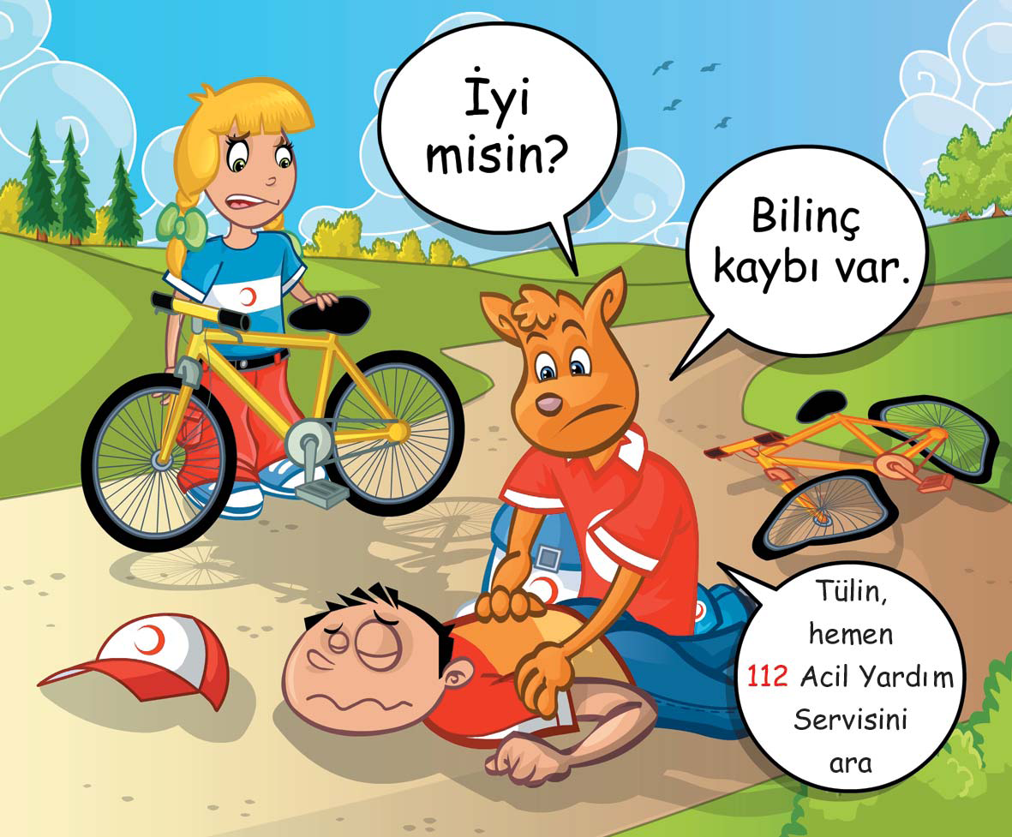
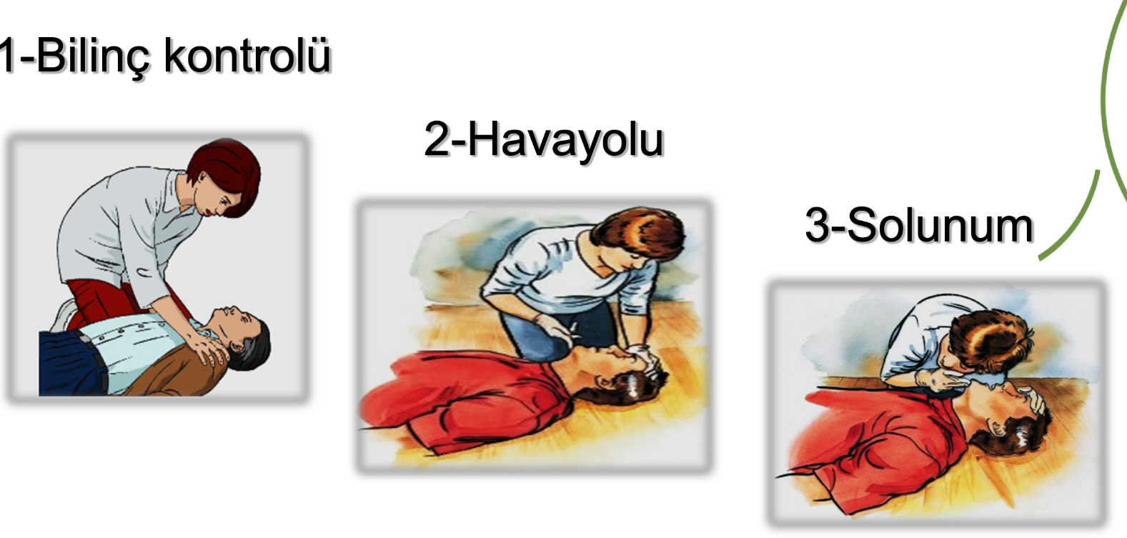
HASTA / YARALININ DEĞERLENDİRİLMESİ
Değerlendirme sırasında:
Olay yerinde ilk önce sessiz durana müdahale edilir.
Hasta/yaralı koma pozisyonuna getirilir.
Bilinç kaybı neden olabilir kontrol edilir.
Hava yolu tıkanmış olabilir, dili boğazına kaçmış olabilir. Bu noktada solunum kontrolü yapılır.

Slide 11
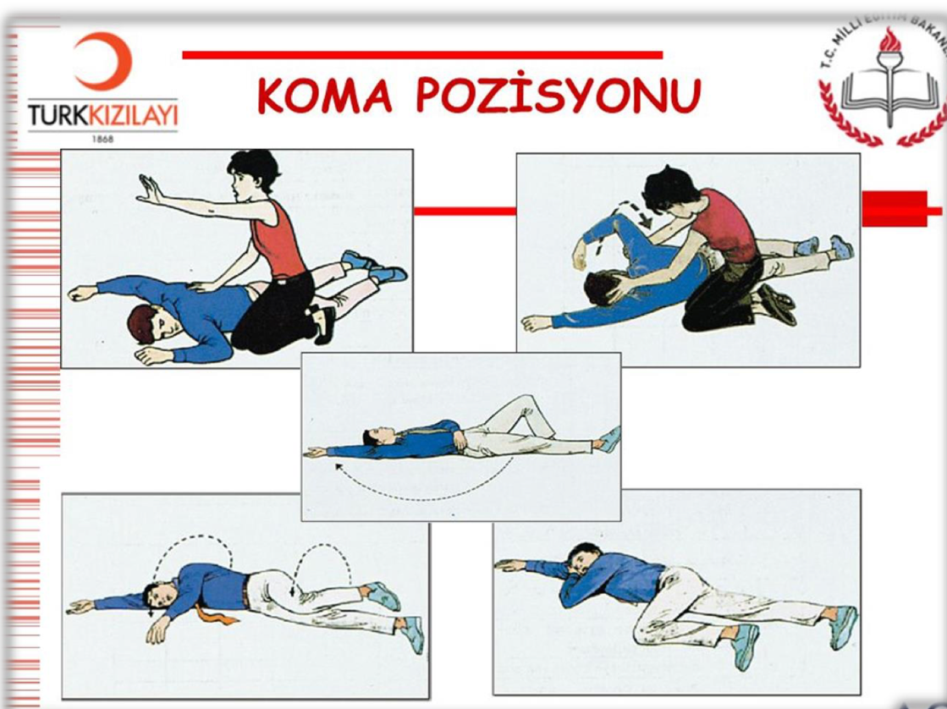
KOMA POZİSYONU NASIL VERİLİR?
Notes:
Koma pozisyonu, bilinci kapalı ancak solunumu devam eden kişilere uygulanan, hava yolunun açık kalmasını sağlayan hayati bir ilk yardım yöntemidir. Bu pozisyon sayesinde dilin geriye kayarak solunum yolunu tıkaması ya da kusmuk gibi sıvıların akciğerlere kaçması önlenir.

Slide 12
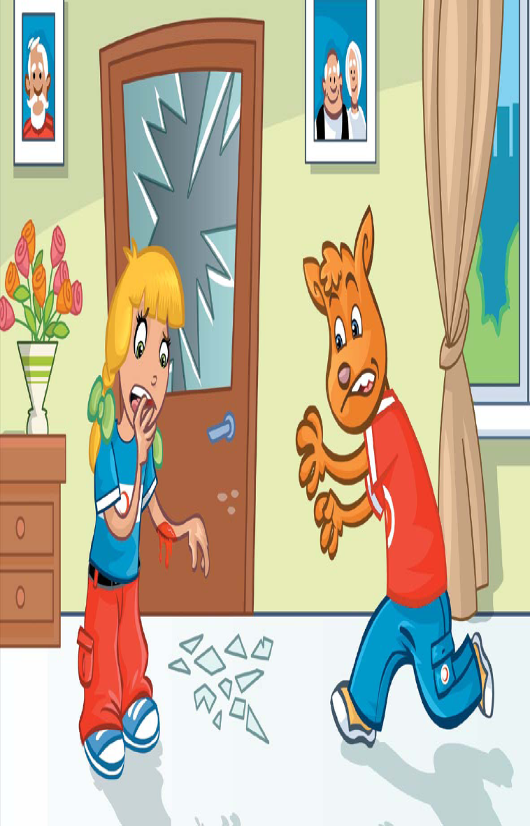
KANAMALARDA İLK YARDIM
Siz bu durumda ne yapardınız?
Notes:
1) Öğrencilere burada ne gördükleri, nasıl bir olay yaşandığı ve bu durumda onlar olsaydı nasıl bir yol izleyebilecekleri sorulur.
2) Önceden işlenen K-B-K kuralı hatırlatılarak yönlendirme yapılabilir.

Slide 13
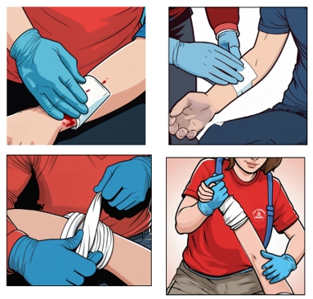
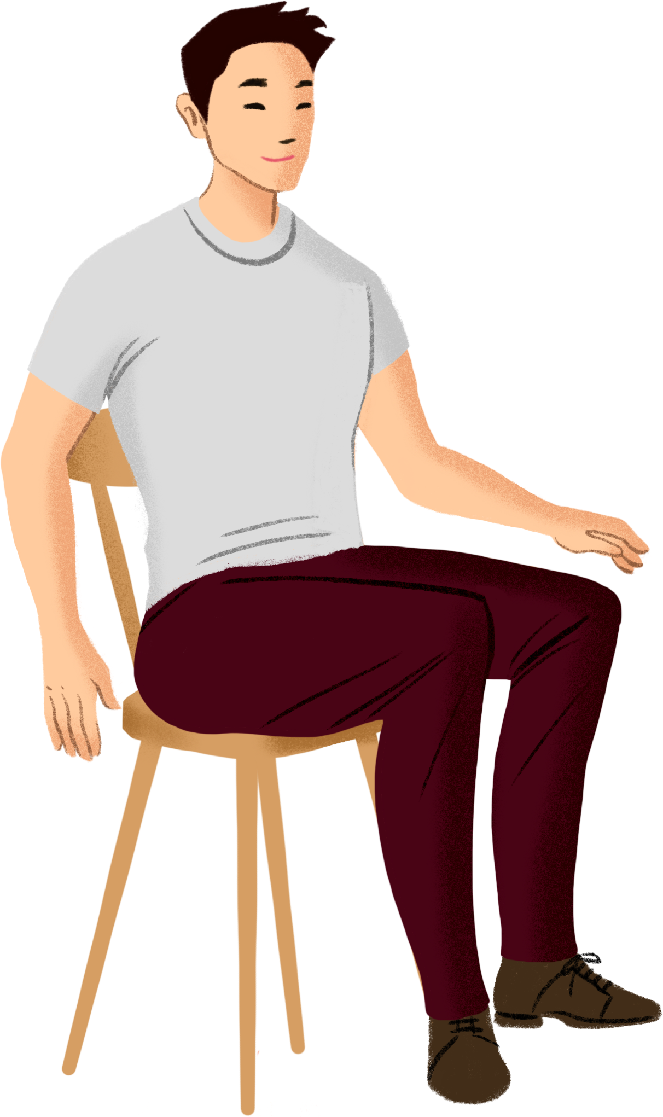

KANAMALARDA İLK YARDIM
Hasta / yaralıyı oturtalım ya da yere yatıralım.
Kanayan yerin üzerine temiz bir bezle baskı uygulayalım.
Kanama durmazsa ilk bez kaldırılmadan ikinci bir bez koyalım.
Gerekirse bandaj yapalım.
Kanayan bölgeyi yukarı kaldıralım.
Gerekirse 1-1-2’ye haber verip, Acil Sağlık Ekibi gelene kadar hasta / yaralının yanında bekleyelim.
Notes:
1) Her aşama tek tek açılıp söylenir.
2) Eldiven kullanımına dikkat çekilir. (İlk yardımda eldiven, hem ilk yardımcıyı hem de hasta/yaralıyı vücut sıvıları ve mikroplardan kaynaklanan enfeksiyon riskine karşı korumak için kullanılır.)

Slide 14
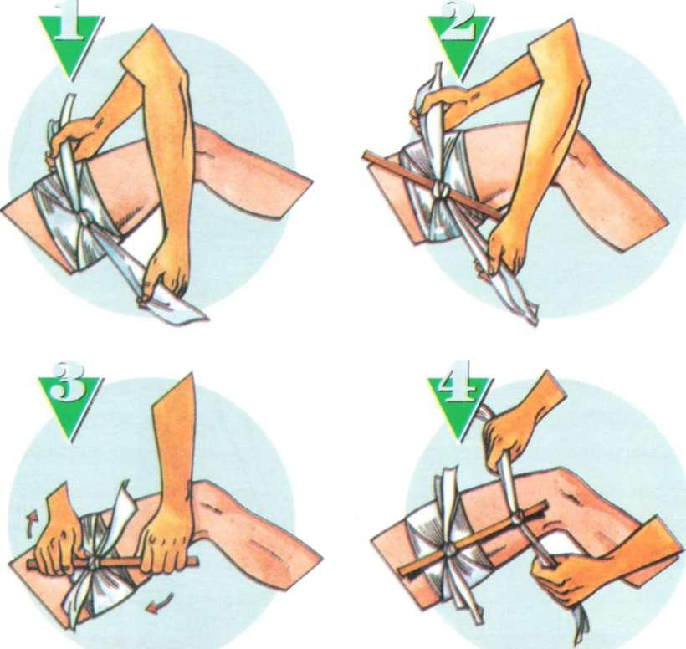
TURNİKE UYGULAMASI
Kanamayı tamamen durdurmak için yaranın yukarısına sıkı bir bandaj uygulanır. Kalem gibi sert bir cisim bezin ortasından geçirilir ve kanama durana kadar döndürülür. Turnike yapılan bölgeye turnikenin uygulandığı saat ve dakika not edilmelidir. Turnike bölgesi 15-20 dakikalık aralıklarla gevşetilip tekrar sıkılmalıdır.

Slide 15
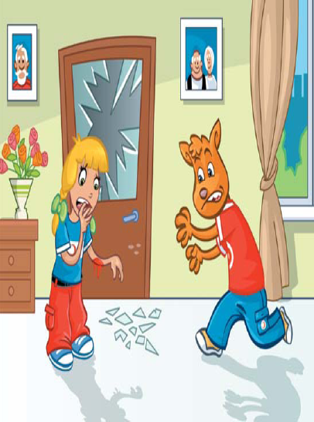
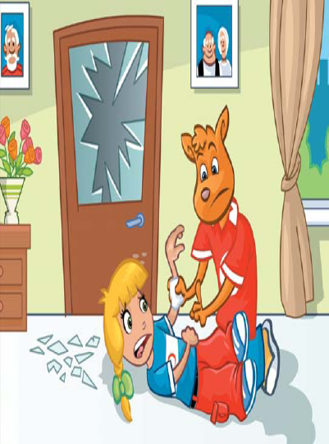
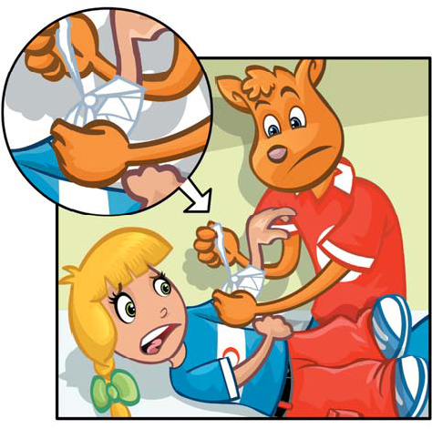
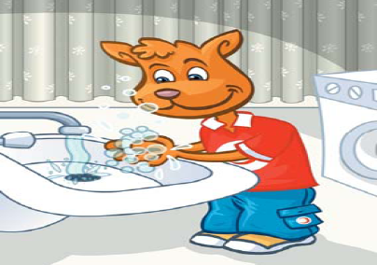
VARSA ÖNCE ELDİVEN TAKMALIYIZ!!
Notes:
Görselle tekrar bilgilerin üzerinden geçilir.

Slide 16
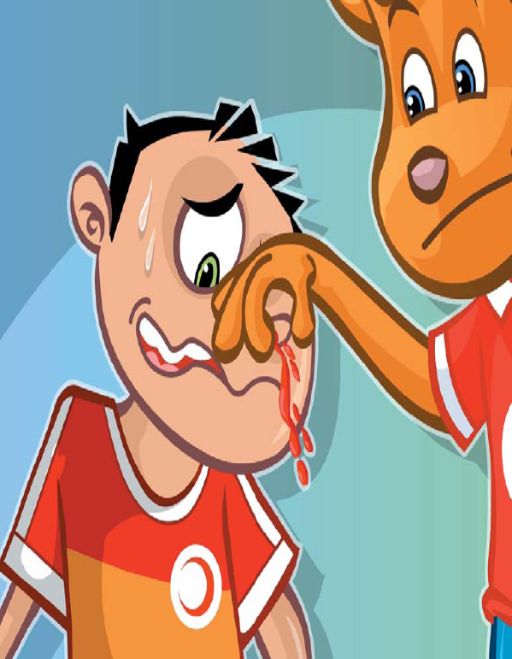
BURUN KANAMALARINDA İLK YARDIM
Hasta / yaralıyı sakinleştirelim ve endişelerini giderelim.
Hasta / yaralıyı oturtarak başını hafifçe öne eğelim.
Burun kanatlarını 5 dakika süre ile sıkalım.
Kanama durmazsa hasta / yaralının bir sağlık kuruluşuna gitmesini sağlayalım.
Notes:
1) Öğrencilere, burun kanamalarında ilk yardımın nasıl olması gerektiği sorulur. (başımızı önde mi yoksa arkada mı tutmalıyız? kaç dakika boyunca?)
2) Öğrencilerden cevaplar alındıktan sonra bilgiler açılır ve üzerinden geçilir.

Slide 17
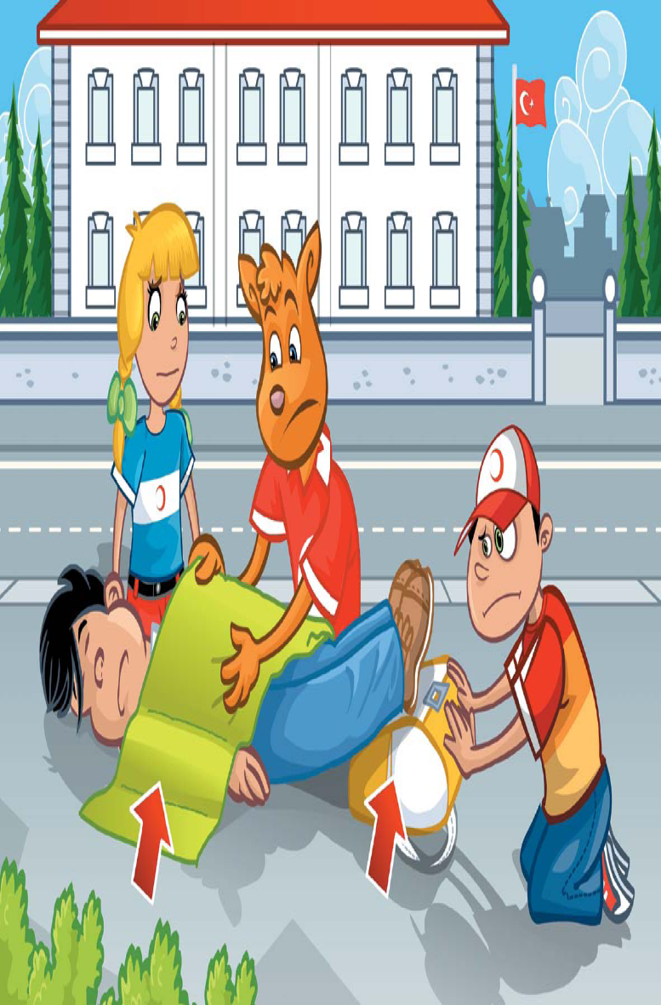
BAYILMALARDA İLK YARDIM
Hasta / yaralıyı sırt üstü yatıralım.
Bacaklarını 30 cm yükseltelim.
Üzerini örtelim.
Etraftaki kalabalığı uzaklaştıralım ve ortamı havalandıralım.
Gerekirse 1-1-2 Acil Sağlık Ekibine haber verip gelene kadar hasta / yaralının yanında bekleyelim.
Notes:
1) Öğrencilere, bayılmalarda ilk yardımın nasıl olması gerektiği sorulur.
2) Öğrencilerden cevaplar alındıktan sonra bilgiler açılır ve üzerinden geçilir.
Not: Bayılmanın neden gerçekleştiği sorularsa: “Bayılma (senkop), beyne giden kan akışının kısa süreli azalması sonucu meydana gelir; bu durum düşük tansiyon, ani ayağa kalkma, aşırı sıcak, korku, stres veya uzun süre ayakta kalma gibi nedenlerle ortaya çıkabilir.”
Not 2: Bacakların neden yükseltildiği sorulursa: “Bacakların 30 cm yükseltilmesinin amacı, yerçekimi etkisiyle alt bölgelerde biriken kanın kalbe ve oradan da beyne daha kolay dönmesini sağlayarak beyin kanlanmasını artırmak ve kişinin daha hızlı toparlanmasına yardımcı olmaktır.”

Slide 18
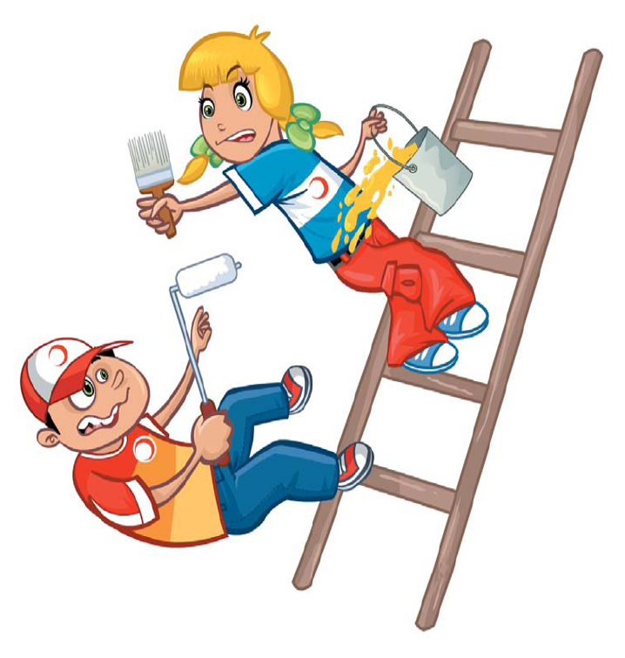
YARALANMALARDA İLK YARDIM
Notes:
Bir sonraki sayfaya geçilir.

Slide 19
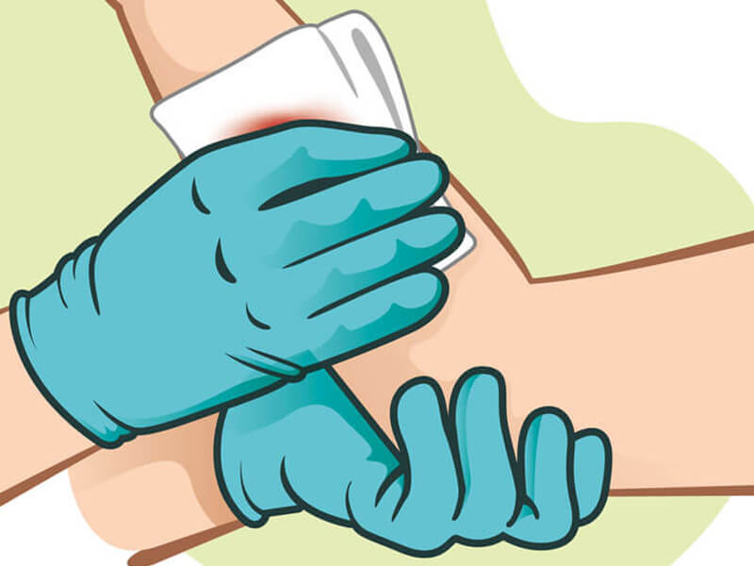
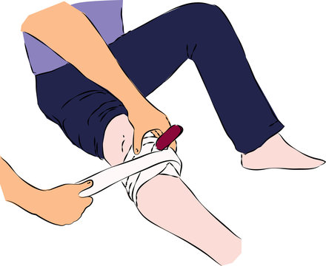

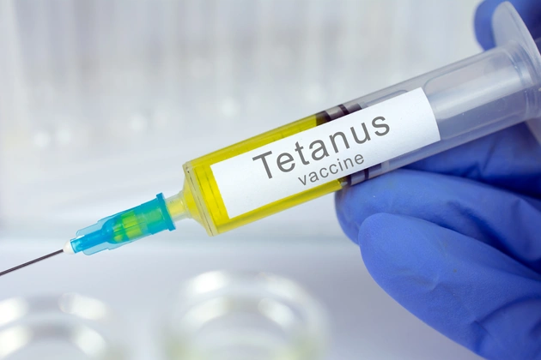

YARALANMALARDA İLK YARDIM
Kanama varsa durduralım ve üzerini kapatalım.
Batan cisim varsa çıkartmayalım.
Yaralıyı Tetanoz’dan korumak için uyaralım.
Tetanoz: Tetanoz, çok küçük bir mikrobun (Clostridium tetani) vücudumuza girmesiyle ortaya çıkan bir hastalıktır. Bu mikrop iğne, çivi gibi şeylerden oluşan yaralardan ya da toprak, toz ve gübreyle temas eden kesiklerden içeri girebilir. Vücuda girince bir zehir (toksin) üretir ve bu da kaslarımızın istemsizce kasılmasına ve çok ağrımasına yol açar.
Yaralanmanın ciddiyetine göre 1-1-2’ye haber verelim.
Notes:
1) Her madde tek tek açılarak üzerine konuşulur.
2) Batan cismin neden çıkartılmaması gerektiği öğrencilere sorulur. (çünkü çıkarıldığında kontrolsüz kanamaya ve dokuların daha fazla zarar görmesine yol açabilir)
3) Öğrencilere tetanozun ne olduğu sorulur, cevaplar alındıktan sonra tetanozun bilgisi ekrana verilir.
Not: Öğrencilerin sormasına karşın, tetanozla ilgili daha fazla bilgiye buradan ulaşabilirsiniz: https://www.memorial.com.tr/hastaliklar/tetanoz-nedir#:~:text=Tetanoz%20a%C5%9F%C4%B1s%C4%B1%20ne%20zaman%20yap%C4%B1lmal%C4%B1,10%20y%C4%B1lda%20bir%20a%C5%9F%C4%B1%20tekrarlan%C4%B1r.

Slide 20

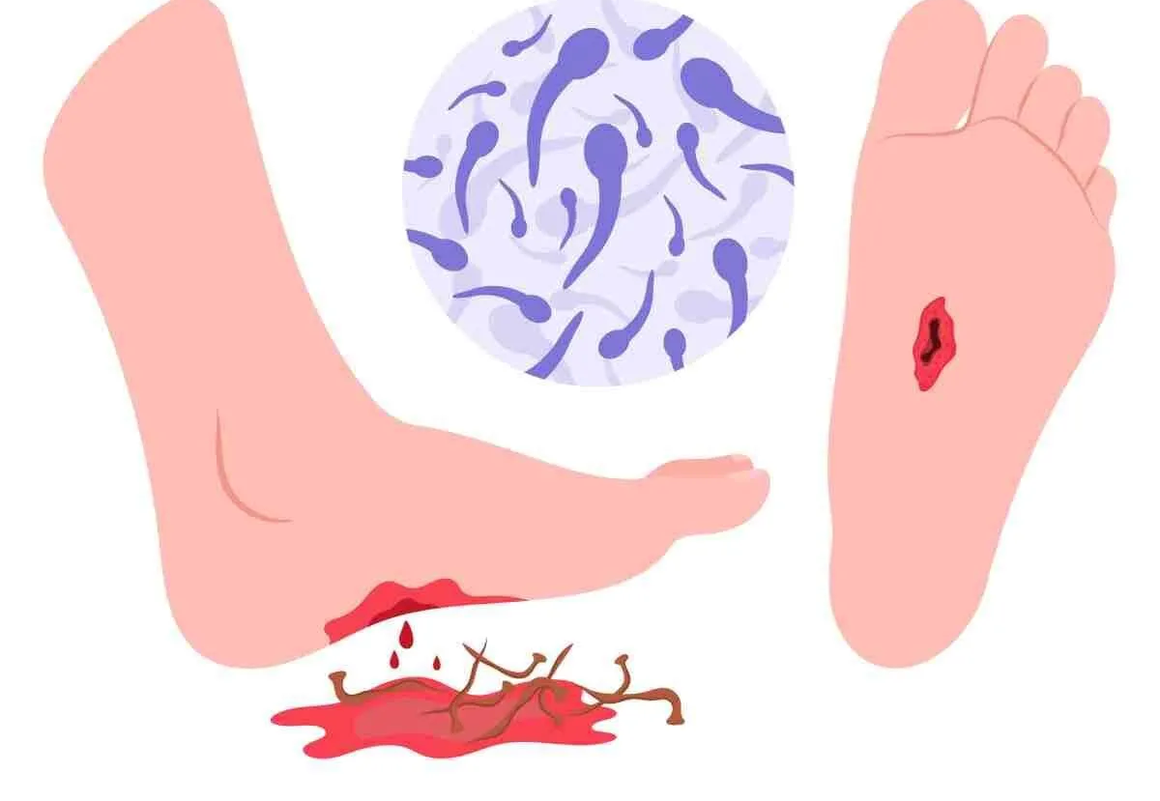
UNUTMAYALIM!!!
YARADAKİ YABANCI CİSME ASLA DOKUNMAYALIM!
YARA İÇİNİ KURCALAMAYALIM!
VÜCUDA BATAN DELİCİ BİR CİSİM VARSA KESİNLİKLE ÇIKARTMAYALIM!
Notes:
Hatırlatma yapılır ve sonraki sayfaya geçilir.

Slide 21
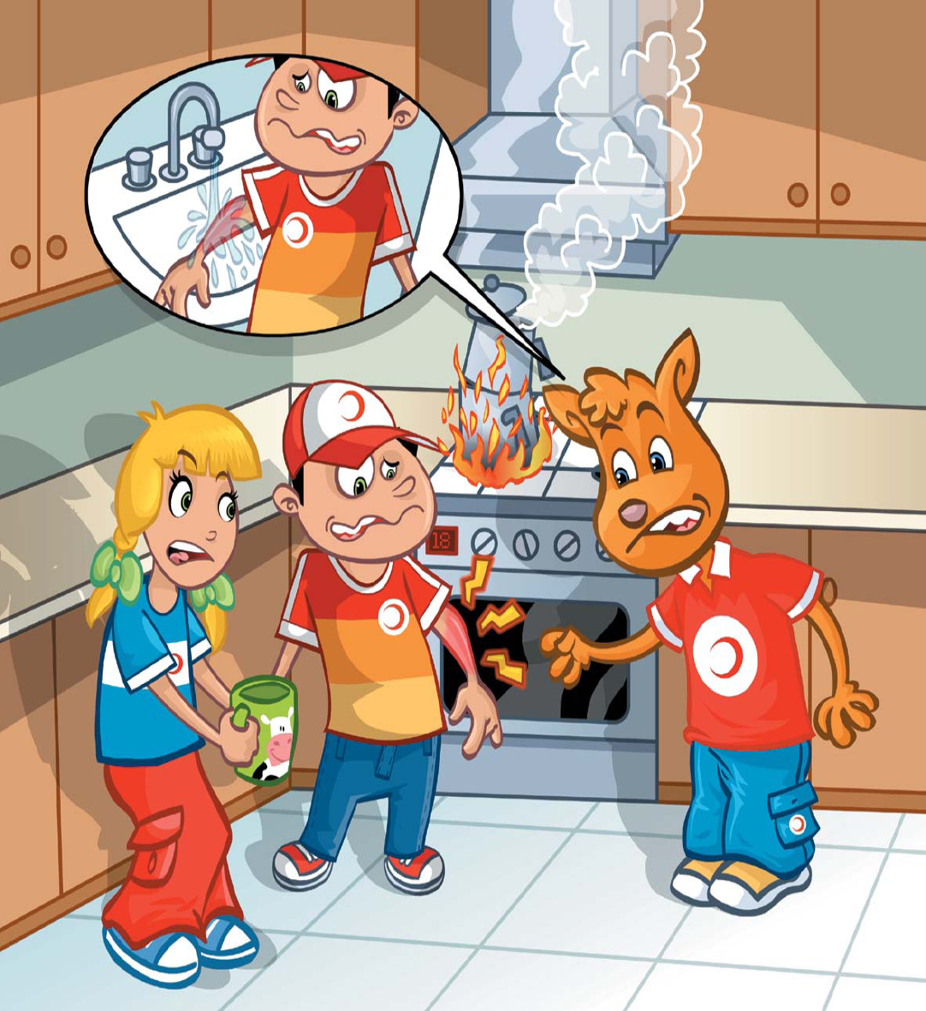
YANIKLARDA İLK YARDIM
Siz bu durumda ne yapardınız?
Notes:
1) Öğrencilere burada ne gördükleri, nasıl bir olay yaşandığı ve bu durumda onlar olsaydı nasıl bir yol izleyebilecekleri sorulur.
2) Önceden işlenen K-B-K kuralı hatırlatılarak yönlendirme yapılabilir.

Slide 22
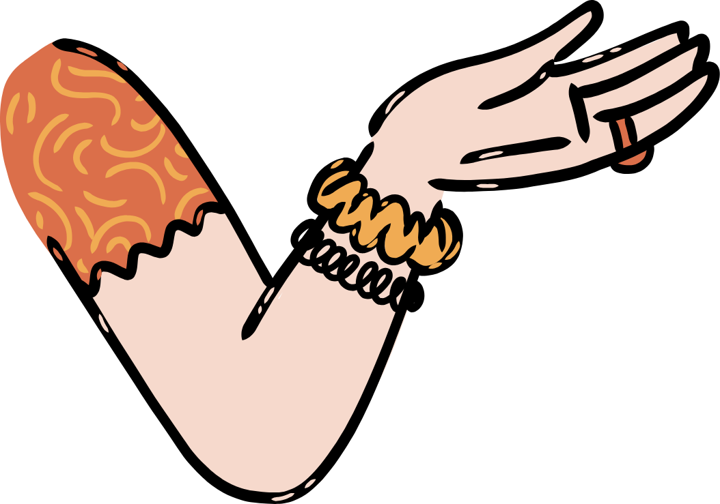
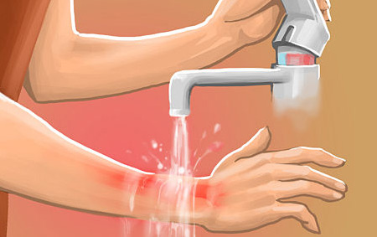

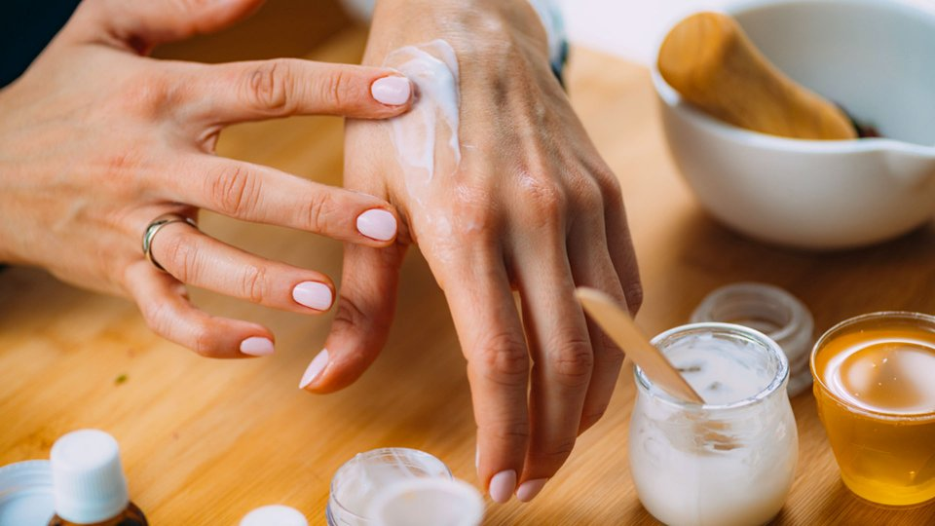
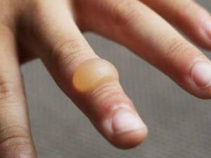
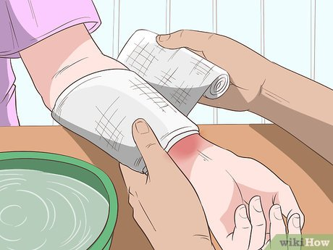
YANIKLARDA İLK YARDIM
Yanan bölgeyi 20 dk soğuk suyun altında tutalım.
Yüzük, bilezik vb. eşyaları çıkartalım.
İçi su toplamış kabarcıkları patlatmayalım.
Yanık üzerine ilaç dahil hiçbir şey sürmeyelim.
Yanığın üzerini nemli temiz bezle örtelim.
1-1-2 Acil Yardım Servisinden yardım isteyelim.
Notes:
1) Öğrencilere, yanıklarda ilk yardımın nasıl olması gerektiği sorulur.
2) Öğrencilerden cevaplar alındıktan sonra bilgiler açılır ve üzerinden geçilir.

Slide 23
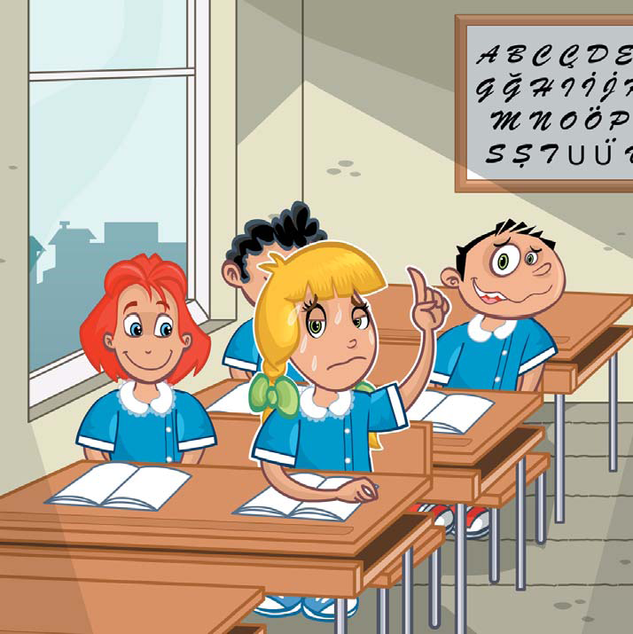
KAN ŞEKERİ DÜŞMESİNDE
GÜVENLİ DAVRANIŞ VE İLK YARDIM
Siz bu durumda ne yapardınız?
Notes:
1) Öğrencilere burada ne gördükleri, nasıl bir olay yaşandığı ve bu durumda onlar olsaydı nasıl bir yol izleyebilecekleri sorulur.
2) Önceden işlenen K-B-K kuralı hatırlatılarak yönlendirme yapılabilir.

Slide 24
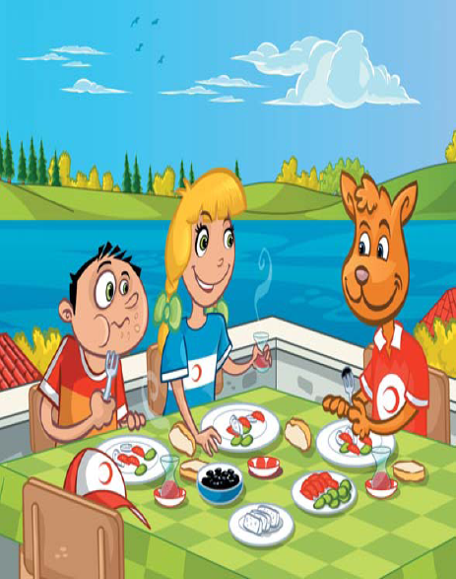
KAN ŞEKERİ DÜŞMESİNDE
GÜVENLİ DAVRANIŞ VE İLK YARDIM
Kan şekeri düşmesi ile ilgili güvenli davranışlar
Okula gitmeden önce kahvaltımı mutlaka yaparım.
Okulda acıkırsam büyüklerimin önerdiği yiyeceklerden yerim.
Aç karnıma koşup oynamam, terlersem, aniden acıkırsam, yorgunluk hissedersem büyüklerime söylerim.
Kan şekeri düşmesinde ilk yardım
Hastanın bilinci yerindeyse şekerli su içirelim.
Belirtiler 15-20 dakikada geçmiyorsa bir sağlık kuruluşuna gitmesini sağlayalım.
Kan şekeri düşmesinde belirtiler nelerdir?
Terleme
Titreme
Halsizlik
Baş dönmesi
Çarpıntı
Bulanık görme
Sinirlilik veya bilinç bulanıklığı
Notes:
Bilgiler okunur ve sonraki sayfaya geçilir.
Not: Kan şekeri düşmesi (hipoglisemi), kandaki şeker miktarının normalin altına inmesiyle ortaya çıkan ve baş dönmesi, terleme, halsizlik gibi belirtilerle seyreden bir durumdur.

Slide 25
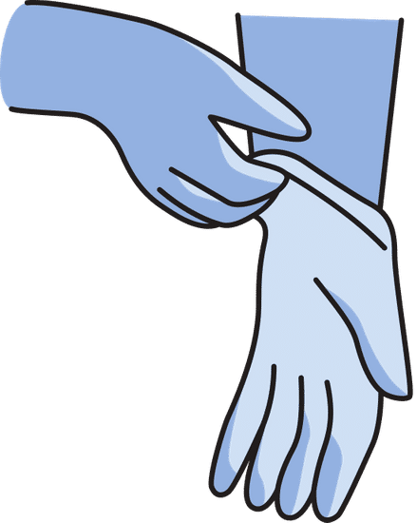
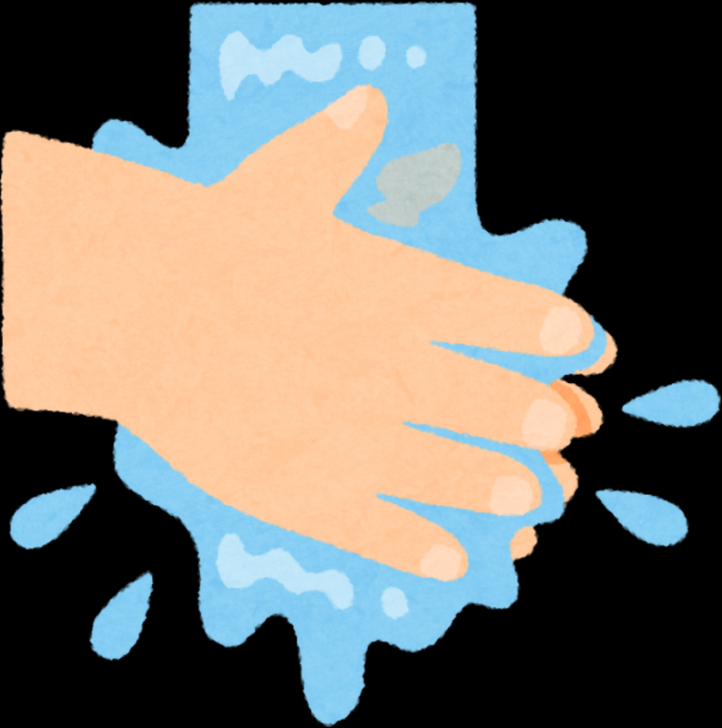
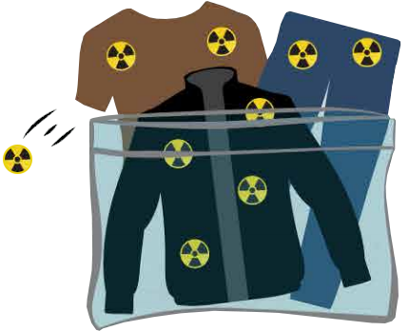
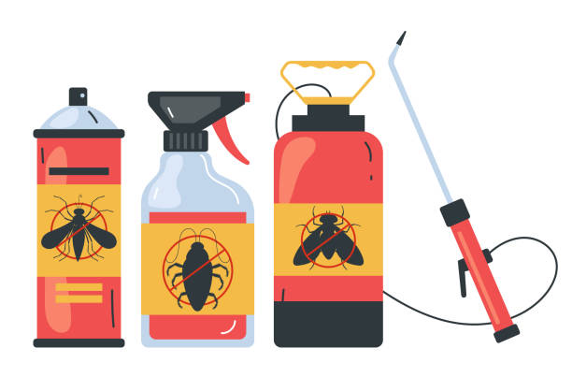
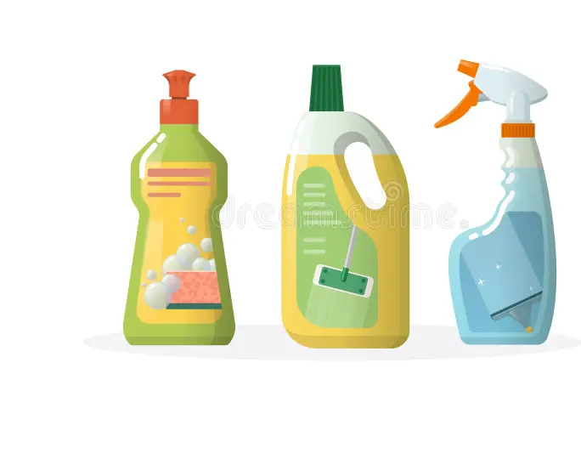
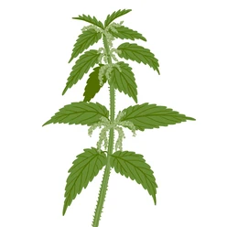
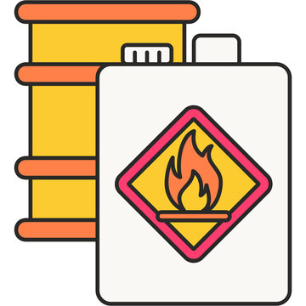
CİLT YOLU İLE ZEHİRLENMELERDE İLK YARDIM
Ellerin zehirli madde ile temasını önleyelim.
Zehir bulaşmış giysileri çıkartalım.
Zehirle temas etmiş deriyi 15-20 dakika bol su ile yıkayalım.
Zehirli madde içeren ürünlerden uzak duralım.
1-1-2 Acil Yardım Servisini arayalım.
Notes:
1) Öğrencilere, cilt yolu ile zehirlenmelerde ilk yardımın nasıl olması gerektiği sorulur.
2) Öğrencilerden cevaplar alındıktan sonra bilgiler açılır ve üzerinden geçilir.
3) Zehirli madde içeren ürünlerin neler olabileceği öğrencilere sorulur.
Not: Ellerin zehirli madde ile temasının önlenmesi eldiven veya eldiven yoksa bez, plastik poşet ile sağlanabilir.
Not 2: Zehirli madde içeren ürünler:
Tarım ilaçları (pestisitler, herbisitler, insektisitler) → tarlada veya bahçede kullanılan böcek, ot, mantar ilaçları.
Endüstriyel ve ev tipi kimyasallar → boya, tiner, solvent, benzin, motorin, mazot, yağ çözücüler.
Temizlik ürünleri → çamaşır suyu, lavabo açıcı, güçlü deterjanlar, kostik bazlı sıvılar.
Zehirli bitkiler → ısırgan otu gibi tahriş edenler veya sütleğen (Euphorbia) gibi deriden toksin bulaştıranlar.
Ağır metaller ve maddeler → cıva, kurşun bileşikleri, bazı gübre türleri.

Slide 26
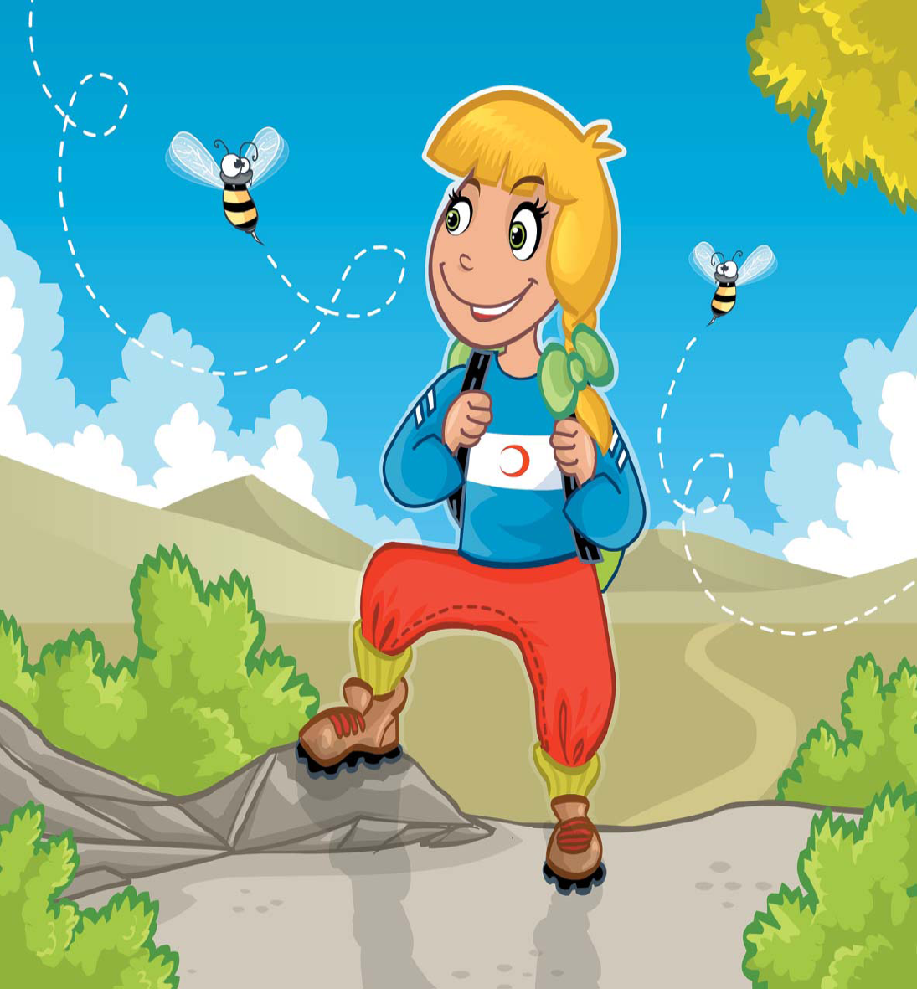
HAYVAN ISIRMALARINDA VE SOKMALARINDA İLK YARDIM
Daha önce bir arı sokması durumuyla karşılaştınız mı? Ne yaptınız?
Notes:
Sunum üzerindeki soru öğrencilere sorulur ve bir tartışma ortamı yaratılır. Öğrenciler kedi, köpek ısırığı deneyimlerini de anlatmak isteyebilirler.

Slide 27

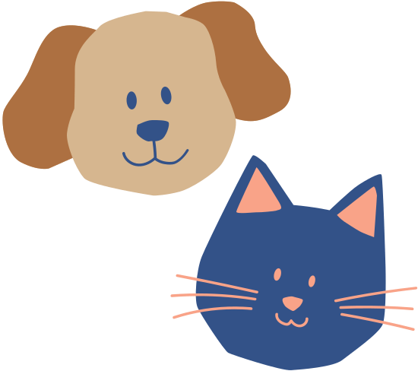
HAYVAN ISIRMALARINDA VE SOKMALARINDA İLK YARDIM
Kedi Köpek Isırmalarında İlk Yardım
Arı Sokmasında İlk Yardım
Derinin üzerinden görülüyorsa arının iğnesini çıkaralım.
Soğuk uygulama yapalım.
Arı eğer kişiyi ağızdan sokmuşsa buz emmesini sağlayalım.
Ağız içi sokmalarında ve alerjisi olanlar için 1-1-2’ye haber verelim.
Yarayı 5 dakika süreyle sabun ve soğuk suyla yıkayalım.
Kanama varsa kanamayı durduralım.
1-1-2’yi arayalım.
Kişiyi kuduz aşısı uygulaması için uyaralım.
Notes:
1) Öğrencilere, kedi köpek ısırmalarında ve arı sokmasında ilk yardımın nasıl olması gerektiği sorulur.
2) Öğrencilerden cevaplar alındıktan sonra bilgiler açılır ve üzerinden geçilir.

Slide 28
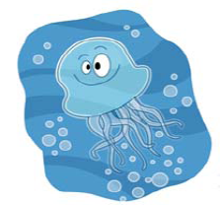
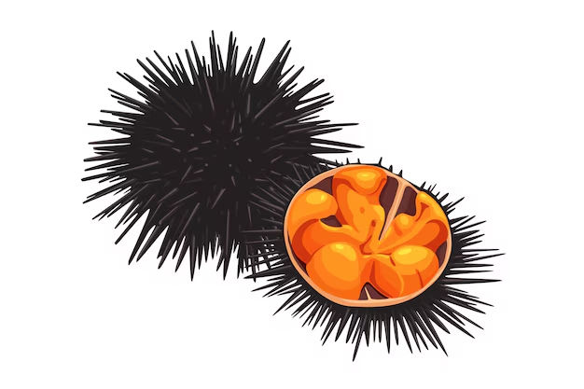
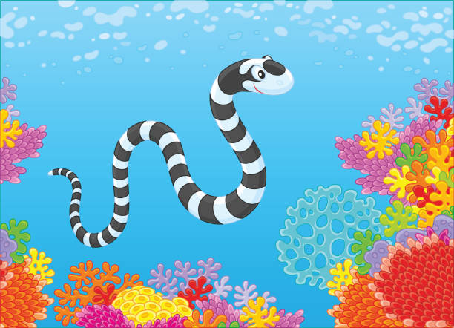
DENİZ CANLILARI ISIRMASI VE SOKMASINDA İLK YARDIM
Yaralı bölgeyi hareket ettirmeyelim.
Batan diken varsa ve görünüyorsa çıkaralım.
Sokulan vücut bölgesine sıcak uygulama yapalım.
Etkilenen bölgenin ovulmasını engelleyelim.
Notes:
1) Öğrencilere, deniz canlıların ısırmalarında ve sokmasında ilk yardımın nasıl olması gerektiği sorulur.
2) Hangi canlılarla bunu yaşayabileceğimiz sorulur.
3) Öğrencilerden cevaplar alındıktan sonra bilgiler açılır ve üzerinden geçilir.
4) Etkilenen bölgenin neden ovulmaması gerektiği öğrencilere sorulur. (Etkilenen bölge ovulmaz çünkü ovalama, zehrin daha hızlı yayılmasına ve ciltteki hücrelerin daha fazla zarar görmesine neden olur.)

Slide 29

SOLUNUM YOLU TIKANMASINDA İLK YARDIM
Bir solunum yolu tıkanması olayı ile karşılaşsaydınız ne yapardınız?

Slide 30
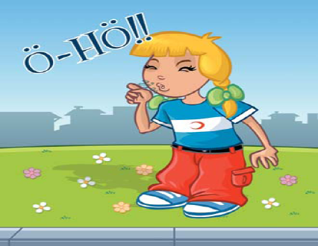
KISMİ TIKANMA
Kısmi tıkanmalarda güçlükle de olsa aşağıdaki işlevler gerçekleşir.
Öksürürüz.
Nefes alabiliriz.
Konuşabiliriz.
Kısmi tıkanma varsa;
Kişiye dokunulmaz,
Kişinin öksürerek yabancı cismi atması beklenir.
Notes:
1) Öğrencilere solunum yolu tıkanmasının ikiye ayrıldığı belirtilir: kısmi tıkanma ve tam tıkanma.
2) Arasındaki farkın ne olabileceği öğrencilere sorulur.
3) Öğrencilerden cevaplar alındıktan sonra sunumdaki bilgilerin aktarımına devam edilir.

Slide 31

TAM TIKANMA
Hava geçişi tamamen engelleniyorsa “tam tıkanma” vardır.
Bu durumda aşağıdaki belirtiler görülür:
Nefes alamayız.
Ellerimizi boynumuza götürür ve acı çekeriz.
Konuşamayız.
Rengimiz morarır.
Böyle bir tıkanma söz konusu olan bilinci kaybolmamış kişiye “Hemlik (Heimlich) Manevrası” uygularız.
Notes:
1) Sunumdaki bilgiler okunur.
2) Hemlik manevrası anlatılır ve gönüllüler birbiri üzerinde gösterir.
3) Gönüllü olmak isteyen bir öğrenciden de uygulaması istenir.
Not: Hemlik (Heimlich) Manevrası: 1974 yılında Dr. Henry Heimlich tarafından geliştirilen bir ilk yardım tekniğidir. Amaç, diyaframı yukarı doğru iterek soluk borusundaki yabancı cismin dışarı atılmasını sağlamaktır. https://youtube.com/shorts/eMKydIm7Hbw?si=jMSImZvMdihKYYw9 https://www.cansinilkyardim.com/ilk-yardim-bilgileri/hemlik-heimlich-manevrasi-nedir/

Slide 32

Notes:
Slogan tekrar edilir.

Slide 33
www.ilkyardim.org.tr
Notes:
Daha fazla ve detaylı bilgi için bu web sitesinin ziyaret edilebileceği söylenir.

